Slide 1
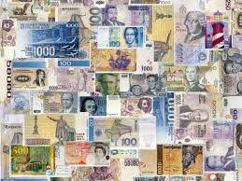
«В мире денег»
Деловая игра
В рамках недели
ЦК экономических дисциплин

Slide 2
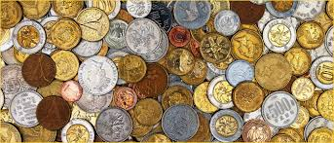
1 тур - «Разминка»

Slide 3
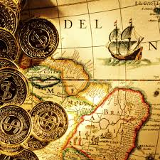
2 тур - «Игра –лото»

Slide 4
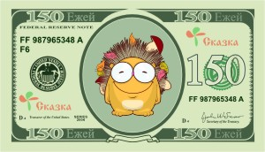
3 тур – Творческое задание

Slide 5
4 тур – «Кто это сказал»?
«Жизнь — игра,
а деньги — способ вести счет»
Тед Тернер

Slide 6
«Если бы не было женщин, все деньги мира ничего бы не значили»

Slide 8
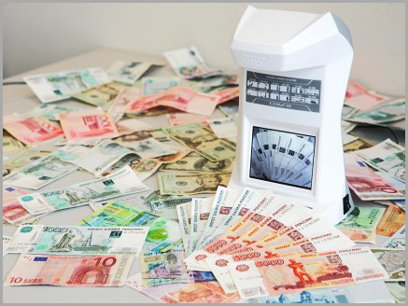
«Кто весь день работает, тому некогда зарабатывать деньги»

Slide 10
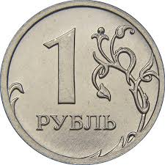
«Это еще ничего, что за наш рубль в Европе дают полтинник. Будет хуже, если за наш рубль станут давать в морду.»

Slide 11
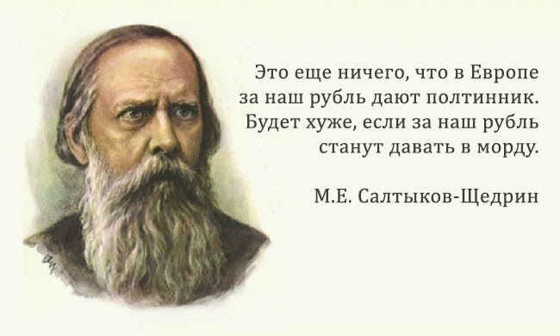

Slide 12
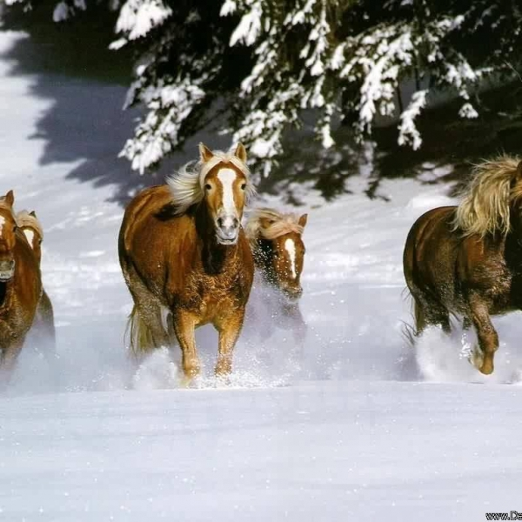
«Человек – карета, ум- кучер; деньги и знакомства- лошади; чем более лошадей, тем скорее и быстрее карета скачет в гору»

Slide 14
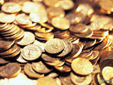
«Деньги не пахнут»

Slide 16
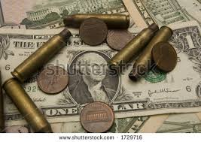
«Деньги – нерв войны»

Slide 18
«Деньги либо господствуют над своим обладателем, либо служат ему»

Slide 19
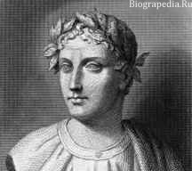

Slide 20
«Время - деньги» «Если хочешь иметь деньги, не теряй времени даром»

Slide 21
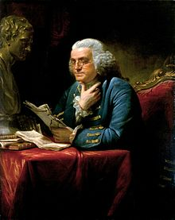

Slide 22
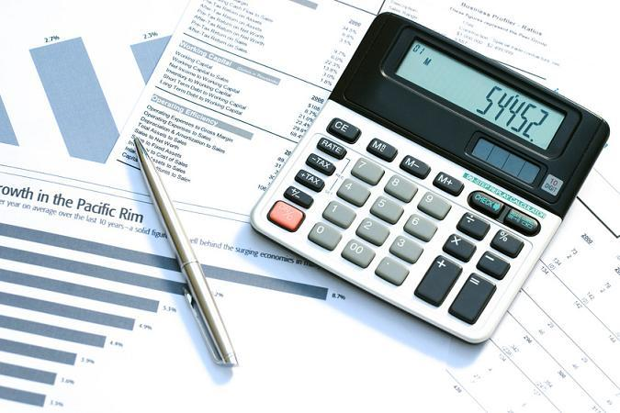
5 тур – Практическое задание

Slide 23
Подведение итогов

Slide 24
Желаем вам ценить свое время, уметь правильно пользоваться деньгами и тогда успех вам гарантирован! СПАСИБО ЗА ВНИМАНИЕ

